Slide 1

BÁO CÁO DỰ ÁN
Môn học: Thiết kế hệ thống số
Thiết kế mạch đồng hồ sử dụng IC số
Sinh viên:
Nguyễn Mạnh Dũng - 20232026
Nguyễn Minh Đức - 20230005
Nhóm: 7
Mã lớp: 157031

Slide 2
Mục lục
Giới thiệu
Phân tích lý thuyết
Kết quả mô phỏng
Kết quả thực nghiệm
Kết luận

Slide 3
Sơ đồ khối của mạch đồng hồ
I
II
III
IV
V
Khối 1: Tạo xung
Khối 2: Mã hóa
Khối 3: Giải mã
Khối 4: LED
Hình 2.1. Sơ đồ khối của mạch điện
Block 1: Tạo xung vuông liên tục ở tần số 1Hz.
Block 2: Mã hóa các tín hiệu đầu vào thành mã nhị phân.
Block 3: Giải mã tín hiệu nhị phân nhận được từ Encoder thành dạng phù hợp để điều khiển thiết bị hiển thị.
Block 4: Đây là khối hiển thị - Sử dụng LED 7 đoạn để biễu diễn thông tin

Slide 4
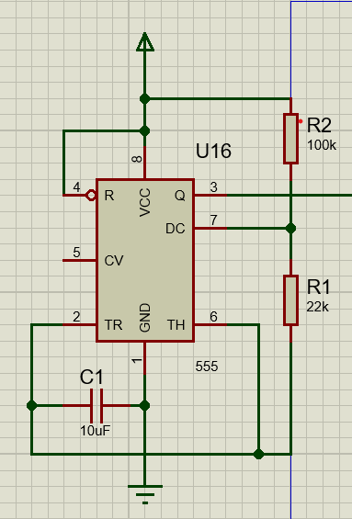
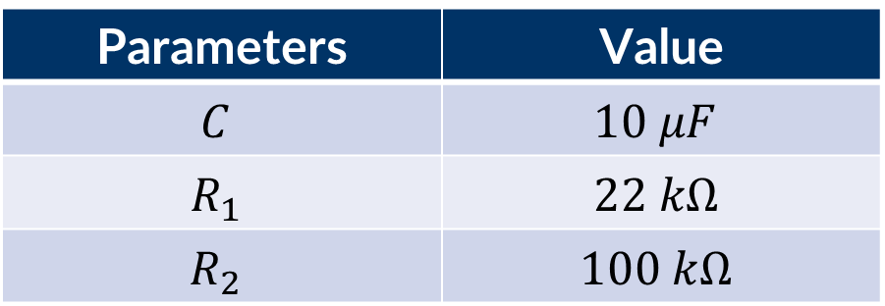


Khối 1: Mạch tạo xung (NE555)
I
II
III
IV
V
Parameters | Value
$$C$$ | $$10 μF$$
$$R_{1}$$ | $$22 kΩ$$
$$R_{2}$$ | $$100 kΩ$$
Bảng 2.1 Bảng giá trị
$$Tần số của tín hiệu đầu ra là:$$
$$f=\frac{1}{\ln\left(2\right).C.\left(R_{2}+2R_{1}\right)}$$
Hình 2.2 Mô phỏng

Slide 5
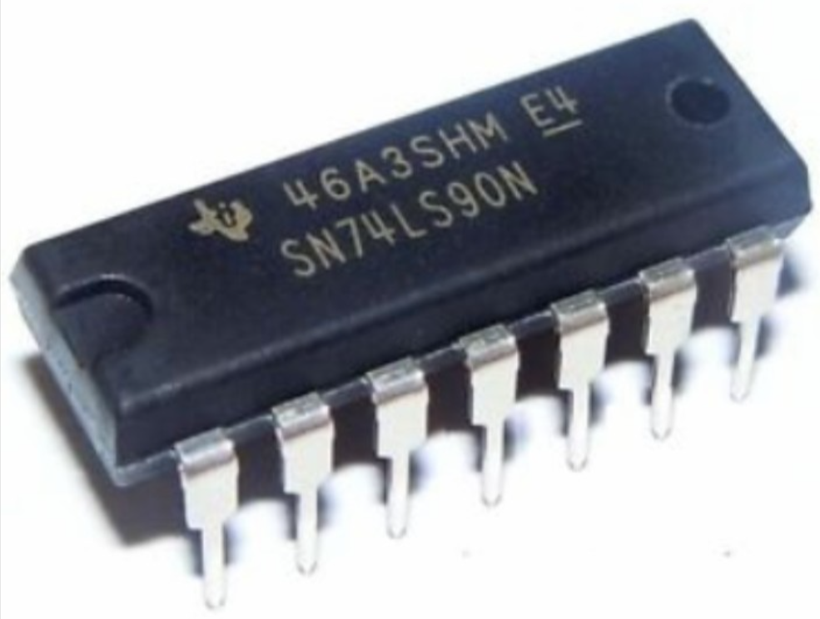
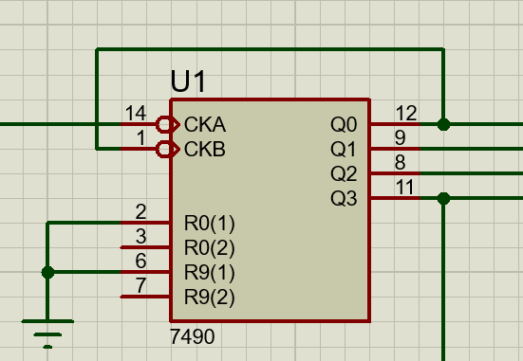
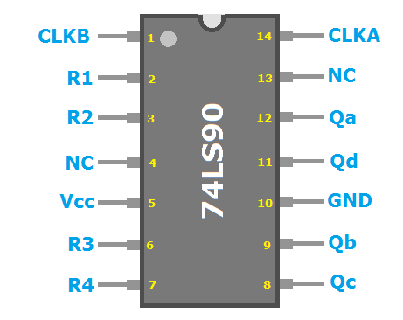
Khối 2: Mã hóa (7490)
I
II
III
IV
V
Hình 2.3 Hình ảnh IC thực tế
Hình 2.5 Mô phỏng
Hình 2.4 Sơ đồ nối chân

Slide 6
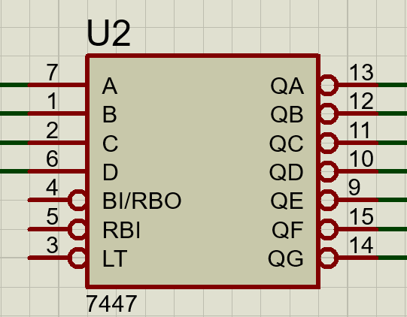
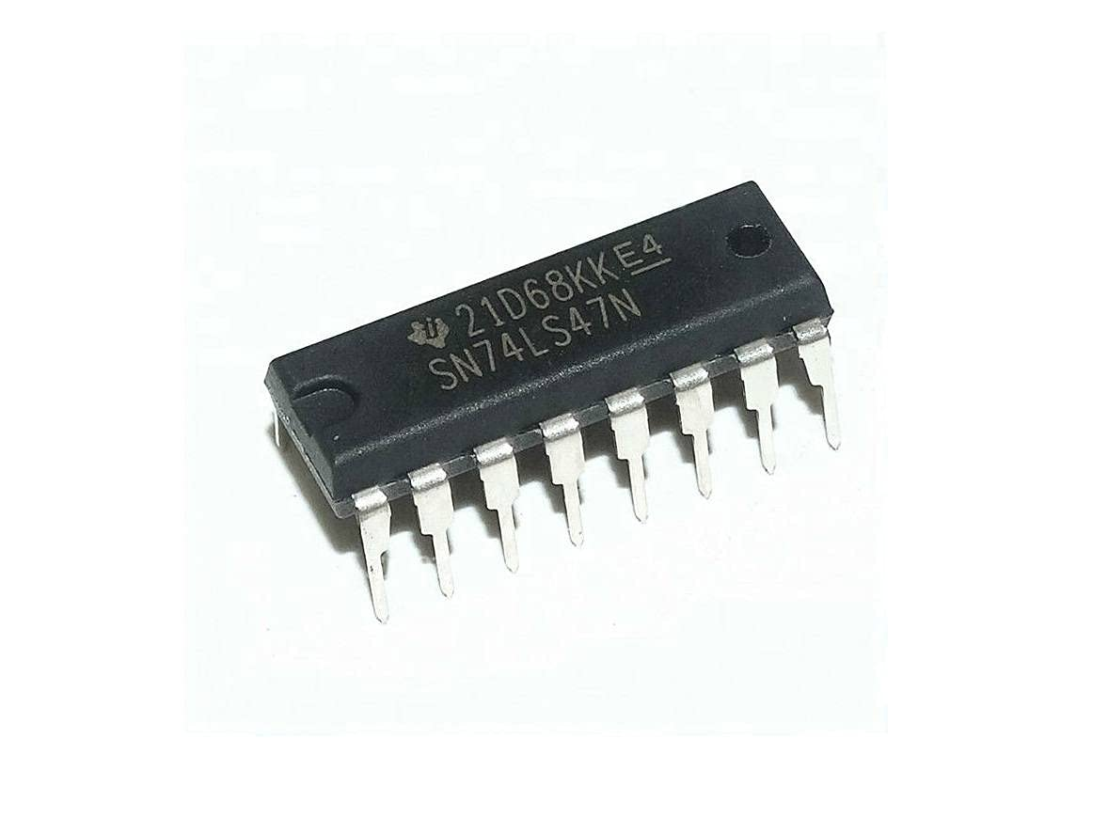
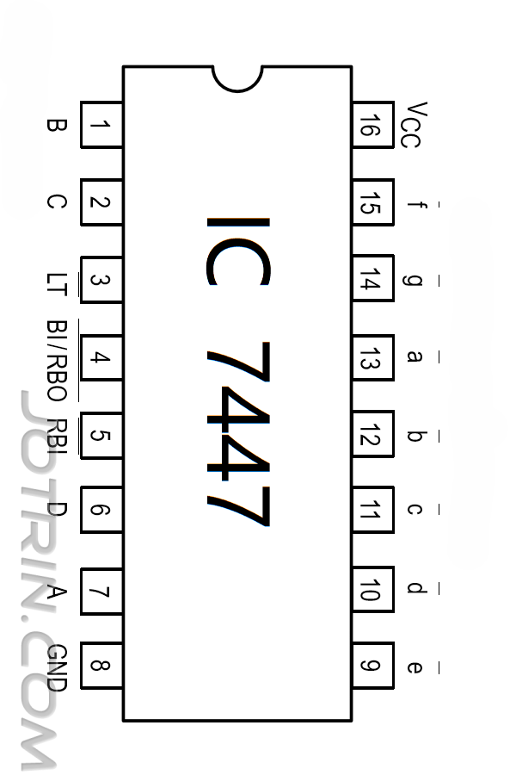
Khối 3: Giải mã (7447)
I
II
III
IV
V
Hình 2.6 Hình ảnh IC thực tế
HÌnh 2.8 Mô phỏng
Hình 2.7 Sơ đồ nối chân

Slide 7
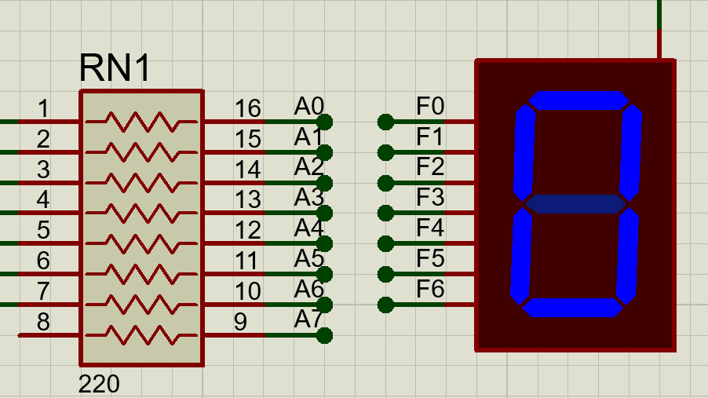
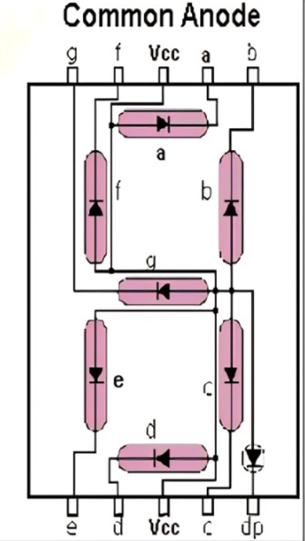
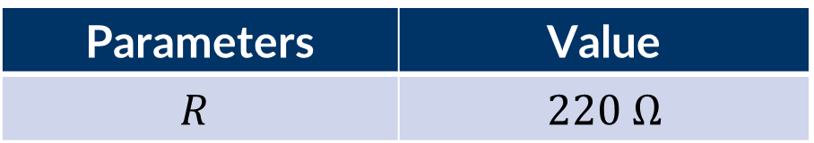
Khối 4: LED 7 thanh (5161BS)
I
II
III
IV
V
Hình 2.10 Sơ đồ nối chân
Hình 2.9 Mô phỏng
Parameters | Value
$$R$$ | $220 Ω$
Bảng 2.2 Bảng giá trị

Slide 8
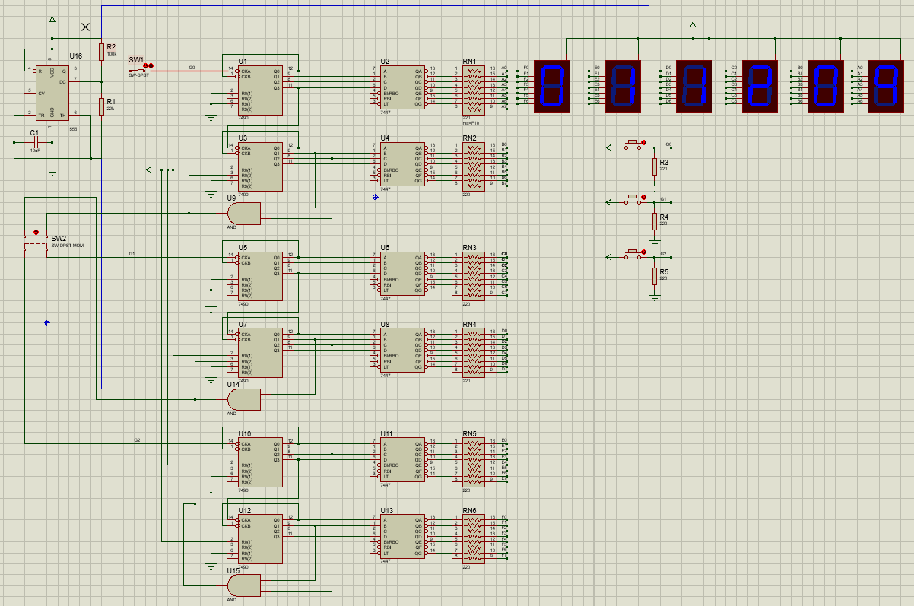
Kết quả mô phỏng
I
II
III
IV
V
Hình. 3.1. Mạch mô phỏng

Slide 9
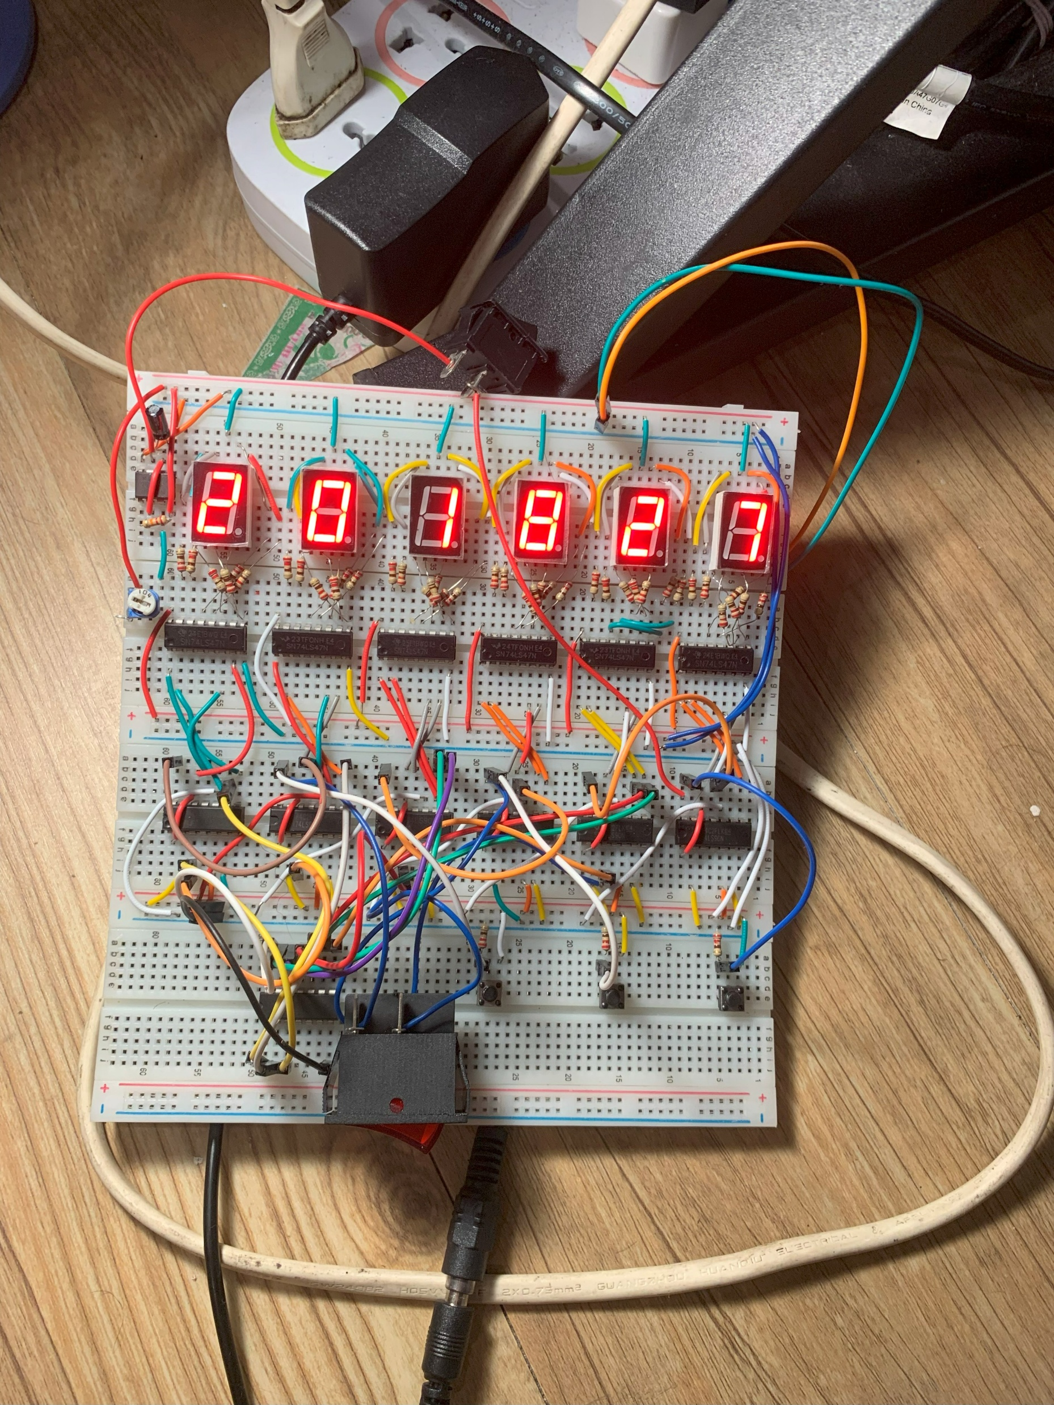
Thiết lập thí nghiệm
I
II
III
IV
V
Hình 4.1. Mạch chế tạo

Slide 10
Kết luận
I
II
III
IV
V
Thành tựu:
- Tạo ra được bộ đếm đồng hồ giờ, phút, giây và có thể điều chỉnh thời gian bằng nút bấm.
Vấn đề:
Các IC được sử dụng chưa đảm bảo về chất lượng.
Dây nối còn hơi phức tạp.
Nút bấm còn bị dội nút, nhiễu.
Đề xuất:
Làm mạch PCBA
Sử dụng linh kiện chính hang
Sử dụng IC Schmitt Trigger để chống dội nút

Slide 11
THANK YOU !

